Slide 1
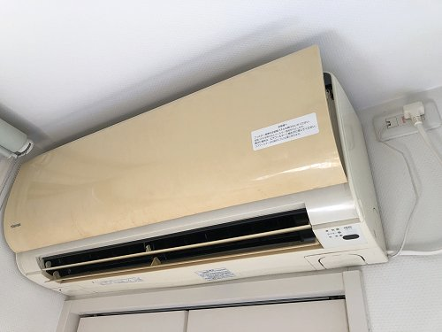
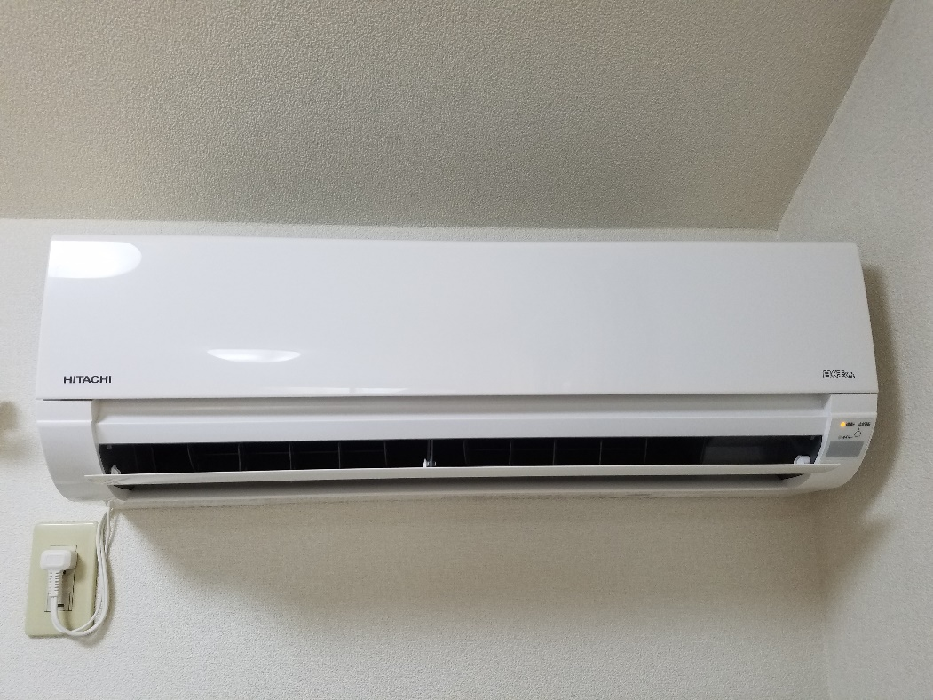
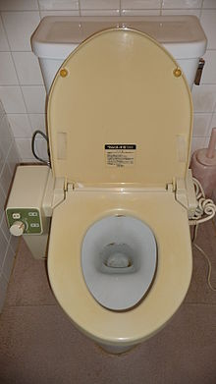
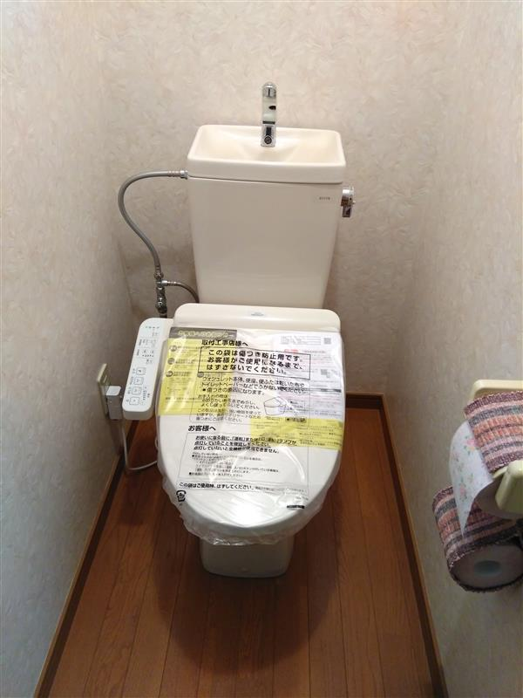
繁忙期・案内時の決定率UPに
古いエアコン・温水洗浄便座の新品交換しておきませんか？
古い物件の内見時印象UP
材工込み！月2,400円（税別）でのE設備リース
7年間の自然故障対応あり＆7年後に設備はそのまま譲渡
カンタン！設置依頼はＷｅｂで完結
※注）利用開始には契約締結が必要です
1

